Slide 1
19032/MK. Tipografi 2
Introduksi
Desain Komunikasi Visual – UNIKOM
Desain Grafis – UNIKOM

Slide 2
Tim Pengajar

Slide 3
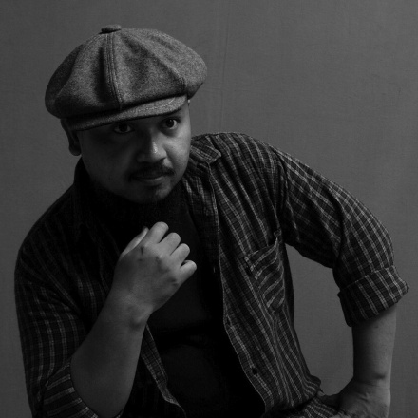
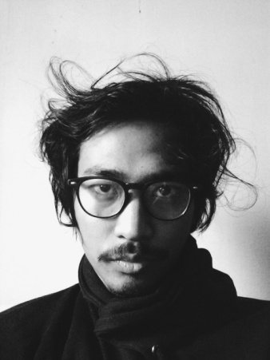
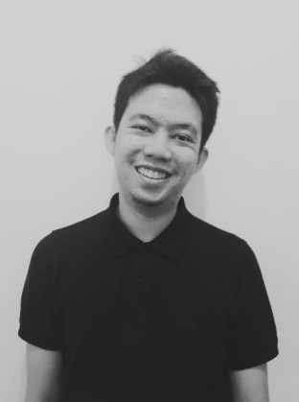
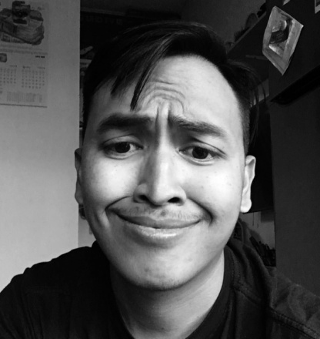
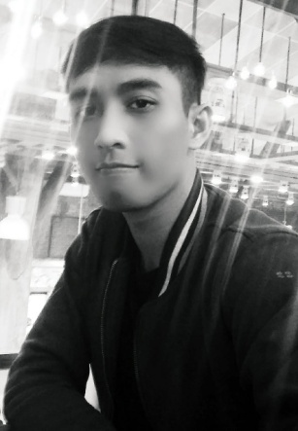
Wantoro, M.Ds
Koordinator
Deddy Kurniawan, M.Ds
Dosen
Ahmad Deptian, M.Ds
Dosen
Aditya Pranata, M.Ds
Dosen
M.Fikri H, M.Ds
Dosen
Ahmad Nurzaeni, M.Ds
Dosen
Ganjar M, M.Ds
Dosen

Slide 4
Aturan Perkuliahan

Slide 5
Aturan Kelas
Mahasiswa wajib hadir di kelas dengan maksimal keterlambatan 15 menit dari jadwal perkuliahan, mencatat & menaati brief/materi perkuliahan dari dosen, membawa progres & referensi proyek, mengumpulkan tugas dengan baik dan benar serta tidak melakukan plagiasi.
Kehadiran
Setiap mahasiswa wajib mengikuti mata kuliah Tipografi II dengan rasio kehadiran 80% atau 13x pertemuan (termasuk UTS & UAS). Ketidakhadiran maksimal adalah 20% (sekitar 3 pertemuan). Sakit, izin & dispensasi mendapat catatan khusus. Melebihi batas minimum kehadiran otomatis akan dicoret dari daftar peserta Tipografi II & otomatis tidak diluluskan dari mata kuliah tsb.

Slide 6
Asistensi
Asistensi dilakukan di kelas dengan membawa progres2 yang ditargetkan sebelumnya. Asistensi diluar kelas memungkinkan bila dilakukan pada hari dan jam kuliah. Pada beberapa pertemuan, asistensi merupakan syarat presensi/kehadiran.
Deadline Tugas
Ketepatan waktu pengumpulan tugas merupakan salah satu kewajiban yang harus dilaksanakan mahasiswa Tipografi II. Hal ini, dicanangkan sebagai langkah penegakan kedisiplinan berkarya. Keterlambatan pengumpulan suatu karya akan dikenakan aturan sbb :
1. Keterlambatan pengumpulan tugas biasa, pengurangan nilai -10/minggu.
Maksimal keterlambatan 2 minggu (dengan catatan)
2. Keterlambatan pengumpulan UTS atau UAS, karya tidak diterima.

Slide 7
Nilai
Nilai suatu proyek/karya merupakan nilai dari ketepatan brief tugas, proses, memenuhi solusi, aspek eksperimental , kelengkapan & kerapihan penyajian & ketepatan waktu.
Nilai total terdiri dari
Tugas 20%
UTS 30%
UAS 40%
Presensi 10%

Slide 8
Tugas/Project
Mata kuliah MK. Tipografi II 2019-2020 memiliki 3 project.
Project 1 : Desain Booklet (UTS)
Project 2 : Desain Wordmark
Project 3 : Desain 3D Type (UAS)

Slide 9
Timeline Perkuliahan (1)
Pertemuan 1 : Introduksi
Pertemuan 2 : Materi Booklet
Pertemuan 3 : Mind Mapping, Keywords, Keyvisual, Moodboard
Pertemuan 4 : Asistensi Sketsa Layout Booklet
Pertemuan 5 : Asistensi Digital Layout Booklet
Pertemuan 6 : Asistensi Digital Layout Booklet
Pertemuan 7 : Asistensi Mock-Up Booklet
Pertemuan 8 : UTS

Slide 10
Timeline Perkuliahan (2)
Pertemuan 9 : Materi Wordmark
Pertemuan 10 : Asistensi Sketsa Wordmark
Pertemuan 11 : Asistensi Digital Wordmark
Pertemuan 12 : 3D Type
Pertemuan 13 : Asistensi Sketsa 3D Type
Pertemuan 14 : Asistensi Digital 3D Type
Pertemuan 15 : Asistensi Mock-Up 3D Type
Pertemuan 16 : UAS

Slide 11
Peralatan Kuliah

Slide 12
Pulpen (WAJIB)
Buku Catatan
Buku Tugas/Skecth Book/Milimeter Blok
Buku2 referensi Desain, Tipografi dan Kreatifitas
Pensil Warna/Drawing Pen/Tinta Bak
Penggaris, dan alat gambar lainnya.
Komputer & Software Grafis
Referensi Visual
Niat yang TULUS....

Slide 14
Brief Tipografi II

Slide 15
MK. Tipografi II berkonsentrasi pada project2 APLIKASI & EKSPERIMEN HURUF.
Eksperimen adalah metoda perancangan huruf dengan percobaan melalui langkah - langkah baru untuk menghasilkan kreasi huruf baru berupa huruf yang memiliki karakter tertentu sesuai tema yang diangkat.

Slide 16
Tema Perkuliahan

Slide 17
FAUNA

Slide 18
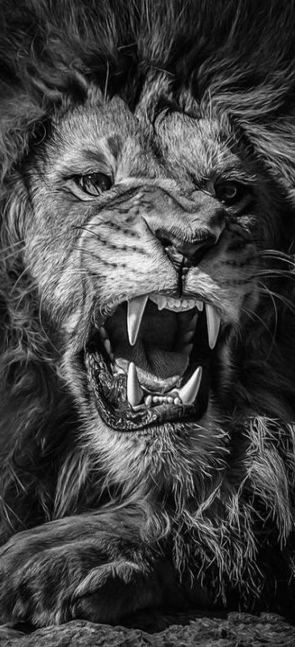
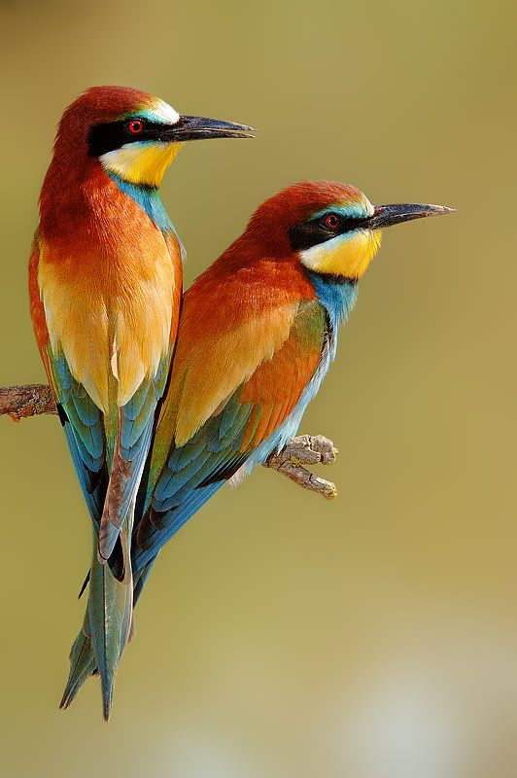
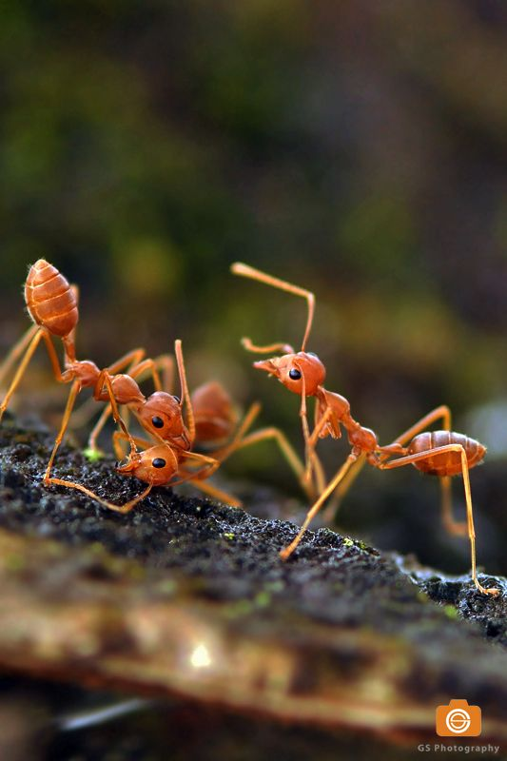
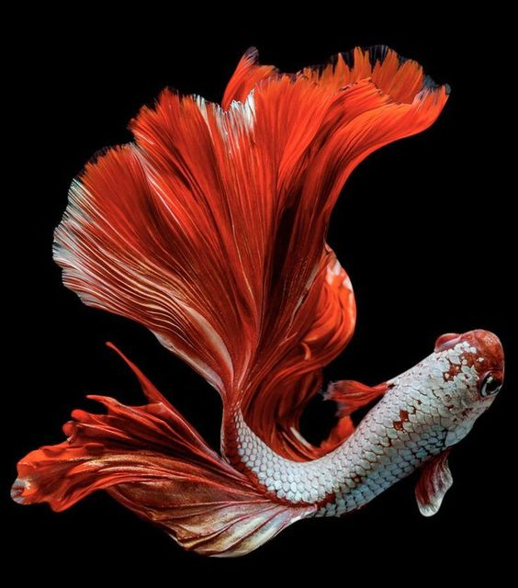

Slide 19
Menurut Kamus Besar Bahasa Indonesia (KBBI), Fauna adalah keseluruhan kehidupan hewan, suatu habitat, daerah, atau strata geologi tertentu atau juga dapat berarti dunia hewan. Fauna dapat tumbuh di daratan dan perairan.
Fauna memiliki ukuran tubuh, bentuk tubuh, cara hidup, cara berkembangbiak, jenis makanan dan tempat hidup (habitat) yang berbeda sesuai dengan jenisnya dan cara hewan beradaptasi dengan lingkungannya.

Slide 20
Fauna dapat dikelompokkan berdasarkan jenis makanan (Herbivora, Karnivora, Omnivora), Cara berkembang biak (Ovipar, Vivivpar, Ovovivipar), Cara mempertahankan diri, Wilayah persebaran, dan lain-lain.

Slide 21
Jadi…
Eksperimen tipografi II semester ini akan menggunakan elemen-elemen dalam fauna, berdasarkan aspek materil (bentuk, tekstur, warna, dll) dan imateril (sifat/karakter, dll).

Slide 23
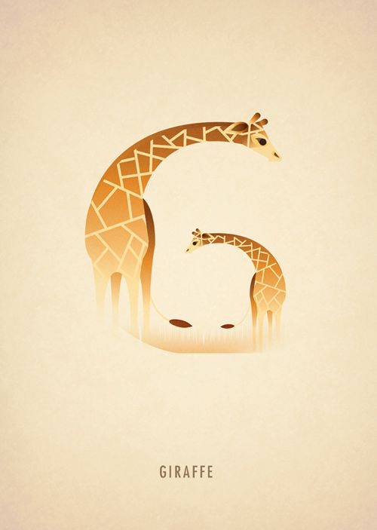
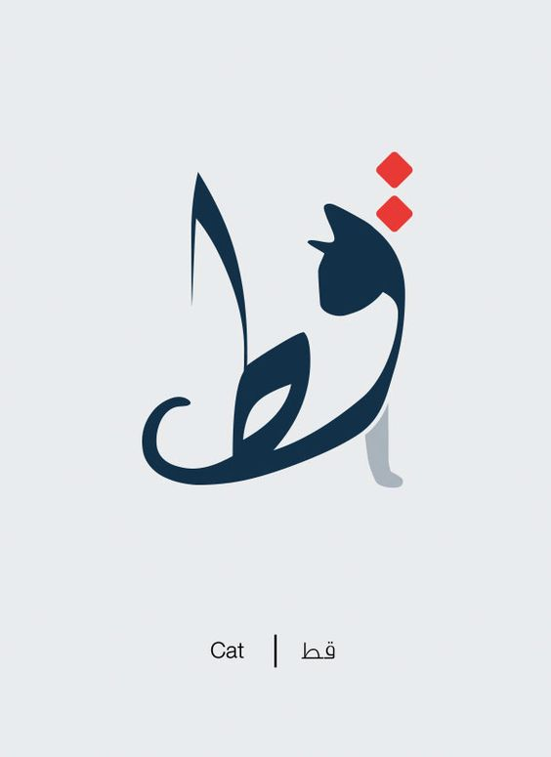

Slide 24
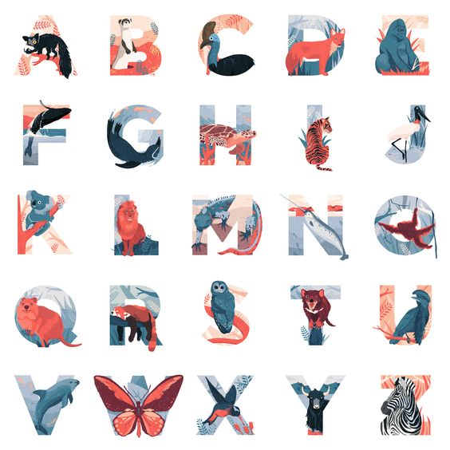

Slide 25
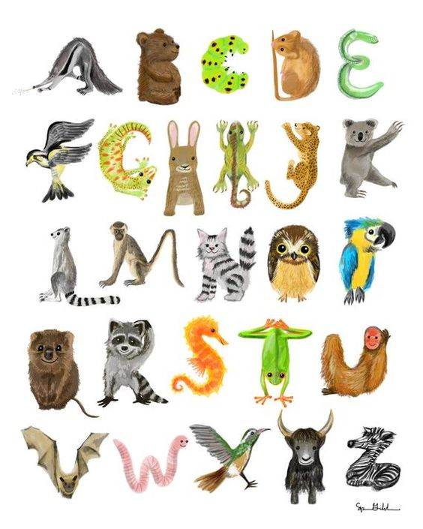

Slide 27
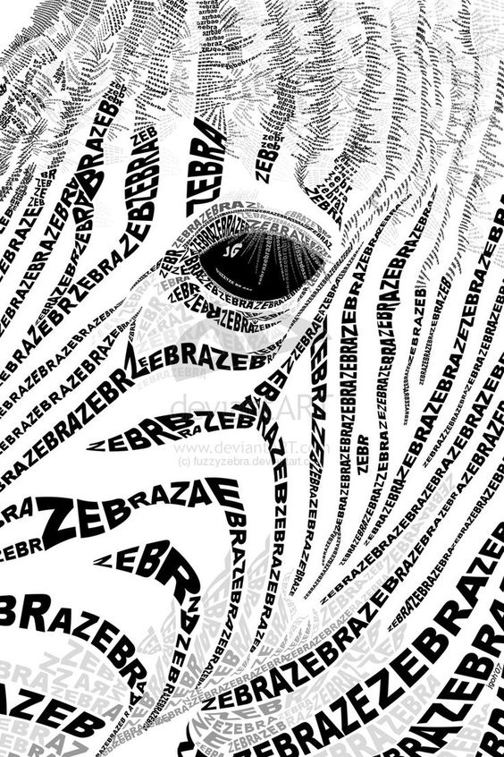

Slide 28
Tema Perorangan

Slide 29
Setiap orang maju kedepan kelas (tidak harus berurutan presensi), menuliskan nomor, nama lengkap, dan pilihan fauna (dalam 1 kelas tidak boleh sama) yang akan digarapnya.
Dosen dan ketua kelas memotret sebagai bentuk dokumentasi dan bukti.

Slide 30
Tugas Rumah

Slide 31
Setelah menentukkan tema fauna perorangan, setiap mahasiswa WAJIB mencari data mengenai fauna pilihannya, membaca dan membawa dalam bentuk print out minggu depan dengan ketentuan sbb :
Data Fauna meliputi : Profil, Cara berkembang biak, Makanan, Habitat, Senjata diri/keahlian, dll. Data berupa teks dan gambar.
Data diketik ulang sendiri (bukan copas mentah2 dari website/wikipedia) dengan bahasa Indonesia ber EYD, dengan huruf Calibri 11 pt Spasi 1,5pt, Margin 4-3-3-3, Minimal 10 halaman (termasuk cover), Diberi sampul resmi berlogo UNIKOM, Membuat Daftar Pustaka/Referensi sumber, Print & Jilid Hekter.
Syarat diatas merupakan syarat kehadiran.

Slide 32
Selamat Berkarya

